Slide 1
Bienvenue !
Pratiques BIM dans l’académie de Caen

Slide 2
Présentation de 3 parties
Logiciels utilisés dans notre établissement.
L’utilisation du BIM en section BTS Bâtiment.
Sur la formation BTS Bâtiment.
Bilan sur l’utilisation d’un modeleur
Le modeleur 3D
Applications

Slide 3
Logiciels utilisés dans notre établissement
Modeleurs dans l’établissement
Allplan depuis la version 2003, aujourd'hui nous sommes en version Allplan BIM 2014
Autocad en 2D depuis la version 10, aujourd'hui nous possédons la suite AutoDesk 2014 avec REVIT
Robot Stuctural Analysis, nous possédons le logiciel RobotBat depuis 1996, aujourd'hui il est intégré dans suite d'AutoDesk Education Master 2014
SketchUp pour les classes de seconde et les STI2D de spécilalité "Architecture et Construction"
ArchiWizard depuis 2013 STI2D de spécilalité "Architecture et Construction"
PCMO pour l'organisation de chantier (depuis 1 année)
Cadwork® pour la section du Bts SCBH
Mensura pour la section du Bts Travaux Publics (projets de terrassement)

Slide 4
Présentation de 3 parties
Logiciels utilisés dans notre établissement.
L’utilisation du BIM en section BTS Bâtiment.
Sur la formation BTS Bâtiment.
Bilan sur l’utilisation d’un modeleur
Le modeleur 3D
Applications

Slide 5
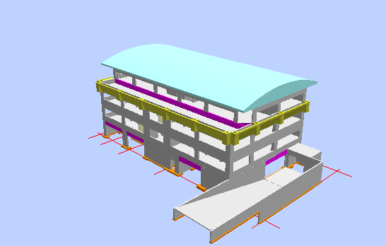
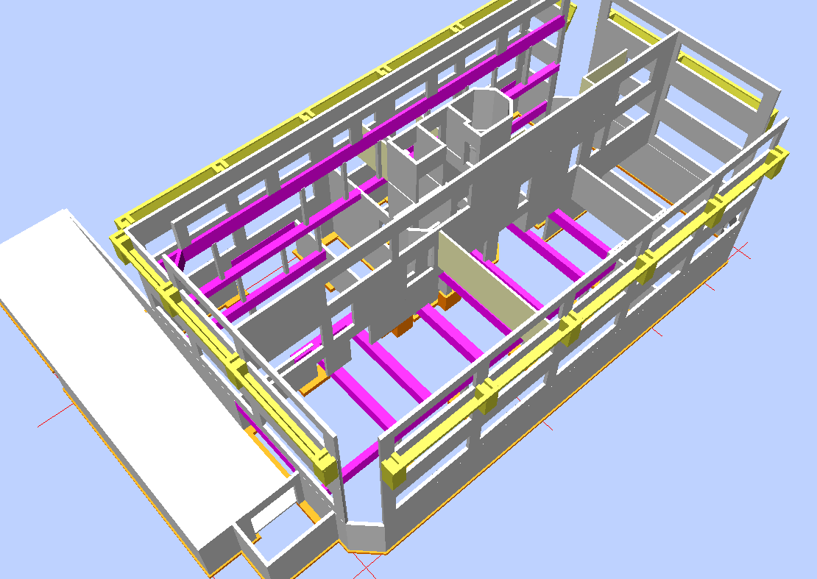
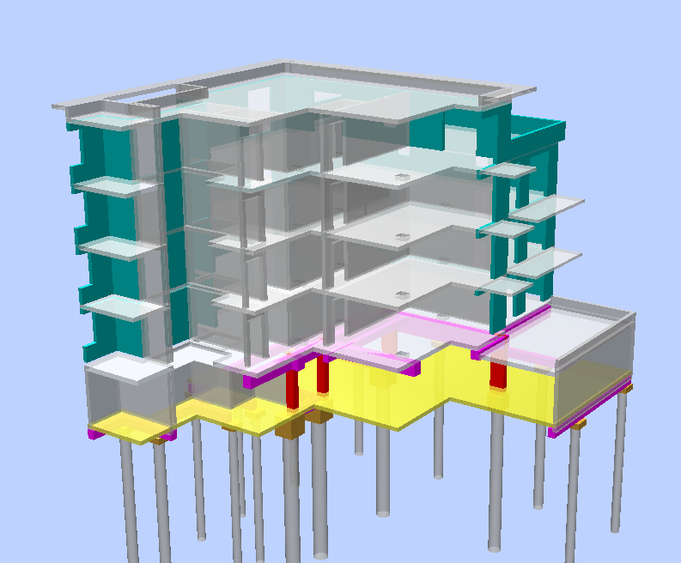
Bilan sur l'utilisation d'un modeleur sur la formation BTS Bâtiment …après ces quelques années de pratique
Sur l’organisation des enseignements
Sur la politique de la formation interne
Sur les avantages et les inconvénients du passage au BIM
Sur les évaluations des performances

Slide 6
Concrètement…
Les avantages
Les problèmes rencontrés
Bonne valeur ajoutée sur les pratiques pédagogiques appliquées en cours de projet essentiellement. Permet de simuler plus rapidement des solutions constructives.
Eveille la curiosité des entreprises locales, notamment lors des rencontres pour les jurys d’examens, les portes ouvertes et le salon de l’étudiant.
Incite les collègues des académies limitrophes, à vouloir pratiquer le BIM. Tous les établissements du regroupement utilisent maintenant la maquette numérique ce qui permet de partager les compétences.
Crée une émulation au sein de l’établissement pour les enseignants qui souhaitent modéliser des maquettes numériques. Convaincre et donner envie. Le contexte est dorénavant favorable grâce à des accords pédagogiques entre la plupart des éditeurs et l’établissement (licences gratuites pour les professeurs et les étudiants).

Slide 7
Concrètement…
Les avantages
Les problèmes rencontrés
Nécessite toujours un investissement matériel informatique à la pointe pour suivre l’évolution des logiciels. De nombreuses personnes évoquent les coûts jugés importants (Région).
En épreuve U42, nous avons perdu la vue globale des projets (travaux individuels définis par zones pour chaque candidat).
Manque de temps pour s’autoformer sur l’évolution des logiciels professionnels ! Notamment avec tous les nouveaux logiciels qui doivent être utilisés en STI2D. ( Pour les collègues qui enseignent sur les deux niveaux).
Rien ne sert d’avoir les outils sans le savoir-faire, qui ne peut-être que le fruit d’une formation continue adéquate et un suivi régulier.
Nécessite un pilotage académique pour harmoniser les pratiques entre les établissements (voie technologique et voie professionnelle).

Slide 8
Extraits de la circulaire nationale d’organisation du Brevet de technicien supérieur BÂTIMENT– Session 2015
Cahier des charges du dossier proposé aux candidats : Questionnement attendu pour E42
Partie 2 : Analyse de la structure porteuse (Compétence C3)
· Produire les plans de pré-études de chaque niveau sous forme numérique de préférence à partir d’une
maquette numérique 3D (BIM) d’ensemble, ou d’un sous-ensemble structurel cohérent.
· Préciser sur chaque plan, les hypothèses de charges G et Q (excepté poids propre du plancher), le
repérage de toutes les files.
· Illustration du cheminement des charges sur une zone localisée si possible à partir de la maquette 3D
(BIM).
Partie 3 : Élaborer des plans d’exécution (Compétence C6)
· Étude d’une ou de plusieurs parties d’ouvrages en béton armé (semelle, poteau, poutre continue, voile,
plancher) et/ou en maçonnerie :
o Elaborer une note de calcul de l’ouvrage ou de la partie d’ouvrage à partir d’un logiciel professionnel, si possible logiciel BIM
Proposer une solution technologique (liaisons, détail technique) ou de ferraillage et/ou d’interface
avec les autres corps d’état, sous forme de croquis ou/et de schémas
Réaliser le plan d’exécution de l’ouvrage en béton armé étudié
Partie 4 : Concevoir des solutions techniques (Compétence C4)
· Étude d’une solution technologique vis-à-vis de l’environnement de l’ouvrage ou de son confort : étude de
la solution technologique envisagée et vérification vis-à-vis de la réglementation en vigueur (étude
acoustique ; étude thermique ; étude sismique ; accessibilité aux handicapées ; dispositions vis-à-vis de
l’incendie ; ventilation….), si possible à partir d’un logiciel professionnel.

Slide 9
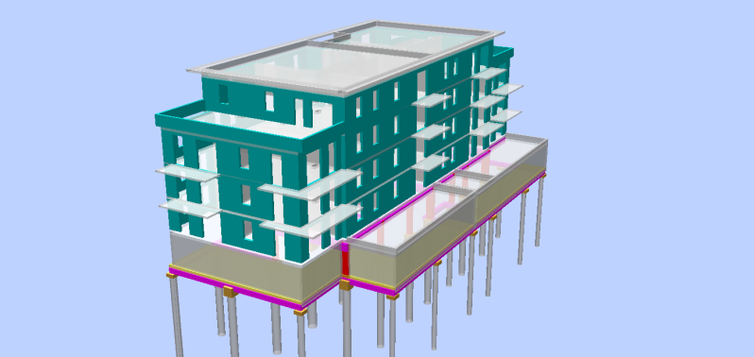
…Pour la confection du dossier E5
Le dossier réalisé par le candidat comporte deux parties distinctes :
Pour la réalisation des deux parties de ce dossier, l’utilisation de logiciels professionnels (métrés, étude de prix, phasage, méthodes, études de terrassement …) devra être encouragée, si possible dans le cadre d’une démarche ou de processus numériques BIM.
Merci de votre attention…

